Slide 1
ĐÁI THÁO ĐƯỜNG
Lớp: K20YDH 8
Nhóm: 7
Thành viên:
Phạm Thị Ly
Huỳnh Châu Ngân
Chế Thị Thanh Hương
Đặng Thị Thanh Hiền
Đào Thị Thanh Vân
INSULIN
Biến chứng
Điều trị
Định nghĩa, phân loại, cơ chế của ĐTĐ
Phòng bệnh
Triệu chứng

Slide 2
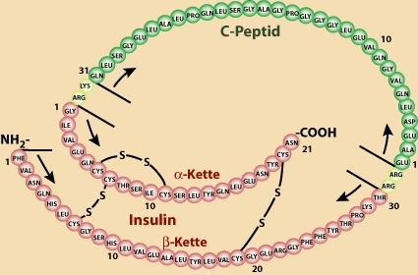
1. Nhắc lại sinh lý insulin và chuyển hóa glucose
Sự bài tiết insulin
Sinh lý
Apha : glucagon (25%)
Beta : Insulin (65%)
Delta: Somatostatin(10%)
Nồng độ glucose máu
Nồng độ a.a và chất béo
Kích thích thần kinh giao cảm và phó giao cảm
Tăng bài tiết insulin
Receptor :
Ái lực, tính đặc hiệu
Có trên tất cả các mô
Được điều hòa bởi nồng độ Insulin

Slide 3
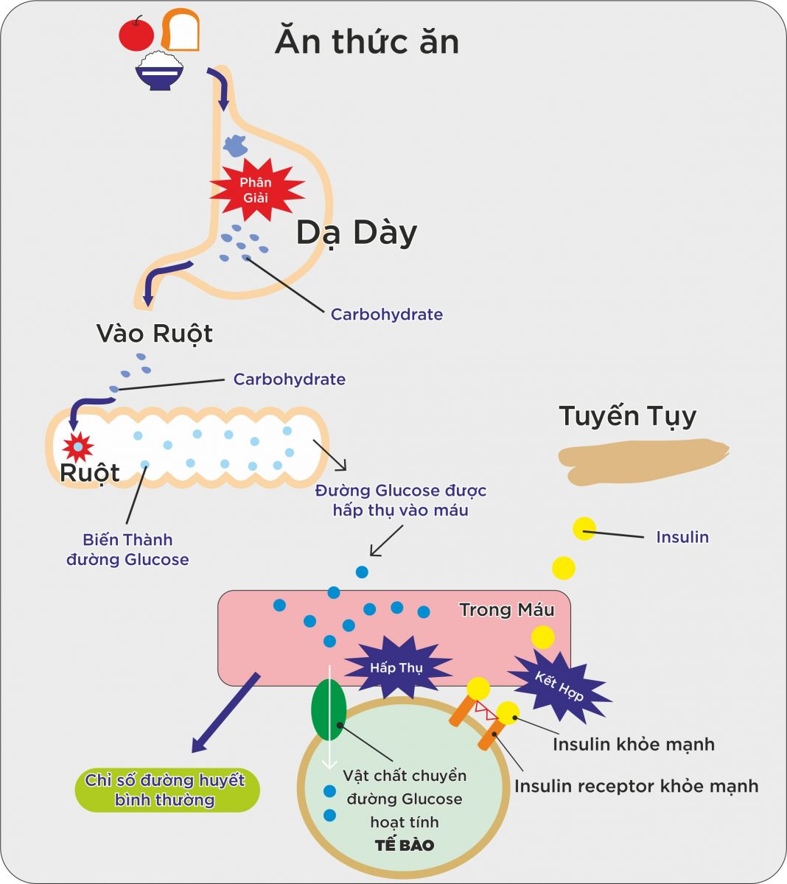
Tác dụng của insulin
Hormon đồng hóa chính+ hormon dị hóa=> CB nồng độ glucose nội môi
3 tác dụng chính:
Nhanh: 1 số mô(cơ, mỡ)
Trung gian: tất cả tế bào
Kéo dài: tăng tổng hợp protein

Slide 4
Thiếu hụt insulin
Thiếu hụt 1 phần ( typ2)
Thiếu hụt toàn bộ( typ 1)
Glucose/máu >= 180 mg/dl => nước tiểu (glucose niệu) => tăng ALTT =>gây khát, đái nhiều, giảm cân
Tăng đường huyết nghiêm trọng => tăng ALTT

Slide 5
2. Định nghĩa, phân loại, nguyên nhân và cơ chế bệnh sinh:
Định nghĩa:
Phân loại và nguyên nhân:
ĐTĐ typ 1( tự miễn hoặc vô căn): tế bào Beta bị hủy => thiếu hụt insulin tuyệt đối.
ĐTĐ typ 2: tổn thương bài tiết insulin
Kháng insulin
ĐTĐ trong thai kỳ
Các loại ĐTĐ khác: bệnh lý tụy ngoại tiết, bệnh nội tiết, do dùng thuốc và hóa chất,…..
Nguyên nhân:
Yếu tố di truyền
Yếu tố môi trường
Tuổi thọ càng cao => nguy cơ càng lớn
Là một bệnh mạn tính
Thiếu hụt tương đối hoặc tuyệt đối insulin
Có thuộc tính:
Tăng glucose máu
Rối loạn chuyển hoá carbohydrat, lipid và protein
Bệnh luôn gắn liền với xu hướng phát triển các bệnh lý về thận, đáy mắt, thần kinh và các bệnh tim mạch do hậu quả của xơ vữa động mạch

Slide 6
Cơ chế bệnh sinh
ĐTĐ typ 1
ĐTĐ typ 2

Slide 7
3. Triệu chứng và tiêu chuẩn chẩn đoán:
Triệu chứng:
Hậu quả trực tiếp của tăng glucose máu:
Đái nhiều lần, lượng nước tiểu tăng, tiểu đêm và khát nhiều
Rối loạn thị giác
Viêm âm hộ, âm đạo, niệu đạo, bao qui đầu
Hậu quả của rối loạn chuyển hóa glucose
Ngủ lịm, yếu mệt, giảm cân
Nhiễm toan ceton
Biến chứng mãn tính của tăng glucose và lipid máu => hôn mê,nhiễm toan,…

Slide 8
Tiêu chuẩn chẩn đoán:
Đối tượng có yếu tố nguy cơ để sàng lọc bệnh đtđ typ 2:
Tuổi trên 45, BMI trên 23
HATT >=140/HATTr >=85 mmHg
Trong gia đình có người mắc ĐTĐ typ 2 (bố, mẹ, con…)
Tiền sử được chuẩn đoán hội chứng chuyển hóa, đái tháo đường
PN có tiền sử thai đặc biệt
Người rối loạn lipid máu( HDLc<0,9 mmol/l và triglycrid > 2,2 mmol/l)
Các bước chuẩn đoán:
Bước 1: Sàng lọc bằng câu hỏi, chọn ra các yếu tố nguy cơ.
Bước 2: Chẩn đoán xác định theo các tiêu chuẩn WHO, IDF-2012. Trình tự tiến hành: WHO-2011.

Slide 10
4. Biến chứng:
Biến chứng cấp tính
Biến chứng mạn tính

Slide 11
5. Điều trị
Mục tiêu điều trị
-HbA1c về dưới 7,0% trong vòng 3 tháng
Phương pháp điều trị:
5.1. Biện pháp không dung thuốc:
a. Chế độ ăn uống: Đảm bảo năng lượng 30-40 Kcal/kg/ngày, trong đó glucid chỉ chiếm 45-50%, protit 15-20%, lipit 35% khẩu phần, hạn chế glucid
b. Vận động thể lực:
c. Kiểm soát đường huyết thường xuyên
d. Khám định kì
e. Giáo dục người bệnh: tự theo dõi đường huyết và chế đọ ăn uống (tùy GI)

Slide 12
Thuốc điều trị

Slide 13
Cách lựa chọn thuốc

Slide 14
Insulin
Một số loại khác:
Chỉ định sử dụng insulin
-Từ lần khám đầu tiên nếu HbA1C > 9,0% và glucose máu lúc đói trên 15,0 mmol/l (270 mg/dL).
Người bệnh đái tháo đường typ 2 đang mắc một bệnh cấp tính khác
Người đái tháo đường mang thai hoặc đái tháo đường thai kỳ
Người điều trị các thuốc hạ glucose máu bằng thuốc viên không hiệu quả
Cấy bơm insulin (insulin pumps)
Insulin hít qua mũi và miệng (insulin inhaled & spray)
Insulin dán trên da (insulin pathes)
Duy trì mức glucose máu gần mức độ sinh lý bằng cả đường tiêm và uống, kéo dài tuổi thọ và nâng cao chất lượng cuộc sống của người đái tháo đường.

Slide 15
6. Phòng bệnh
• Phòng bệnh cấp 1: Sàng lọc để tìm ra nhóm người có nguy cơ mắc bệnh cao; can thiệp tích cực nhằm làm giảm tỷ lệ mắc bệnh đái tháo đường trong cộng đồng.
• Phòng bệnh cấp 2: với người đã bị mắc bệnh đái tháo đường; nhằm làm chậm xảy ra các biến chứng; làm giảm giảm mức độ nặng của biến chứng. Nâng cao chất lượng sống cho người mắc bệnh.
CẢM ƠN THẦY VÀ CÁC BẠN ĐÃ LẮNG NGHE

